Slide 1

Образовательная ситуация: «Скоро в школу»
Аюпова Гульназ Талгатовна, учитель-логопед МАДОУ
«Центр развития ребенка – детский сад №385»
г.Казань РТ

Slide 2
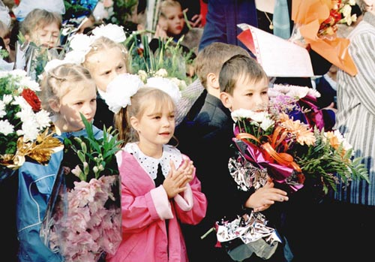

Slide 3
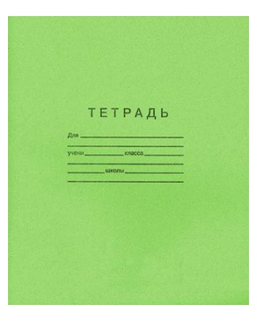

Slide 4
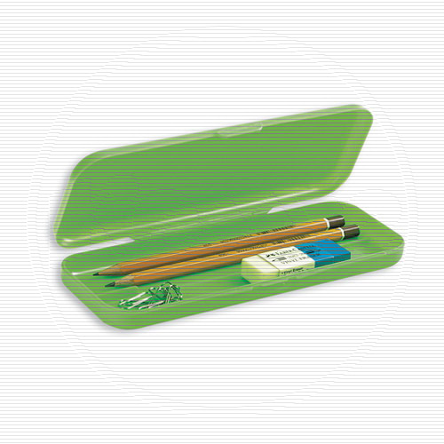

Slide 5


Slide 6
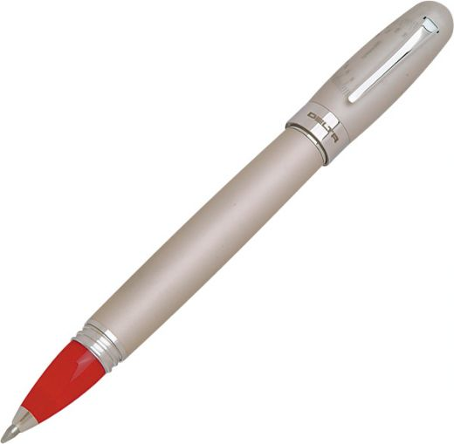

Slide 7
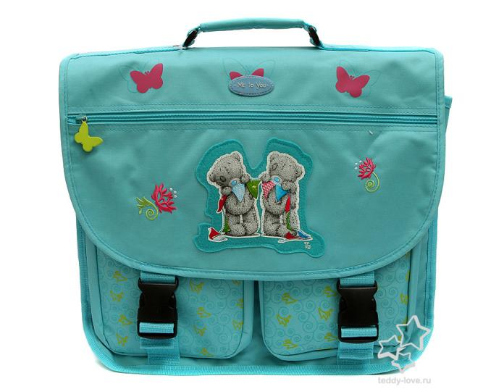

Slide 8
Спасибо за внимание!

